Slide 1

TeamGeather

Slide 2



Проблема
Отсутствие специализированных альтернатив
Найти подходящих партнеров может быть трудно

Slide 3

Уникальность
Существующие платформы часто не предоставляют удобных инструментов для поиска и взаимодействия с потенциальными партнерами

Slide 4
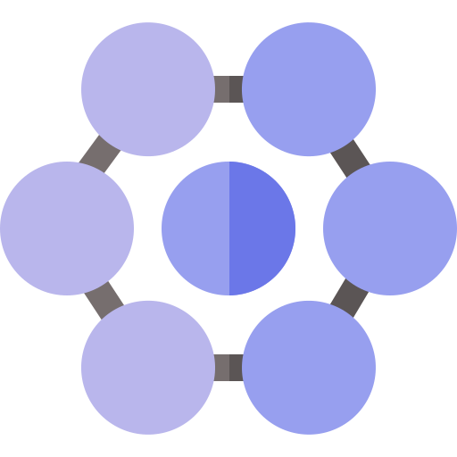
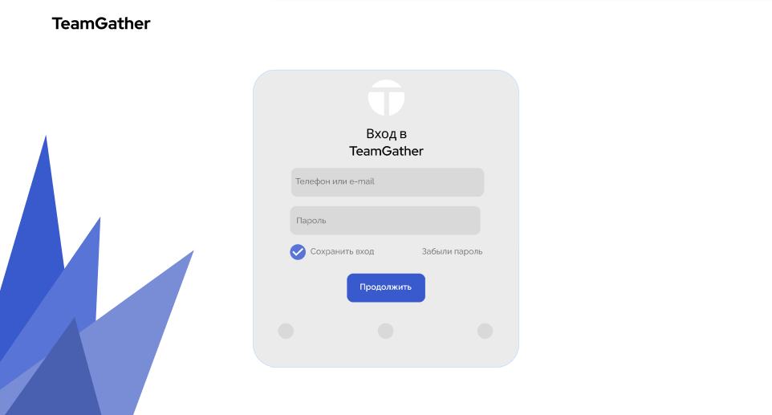
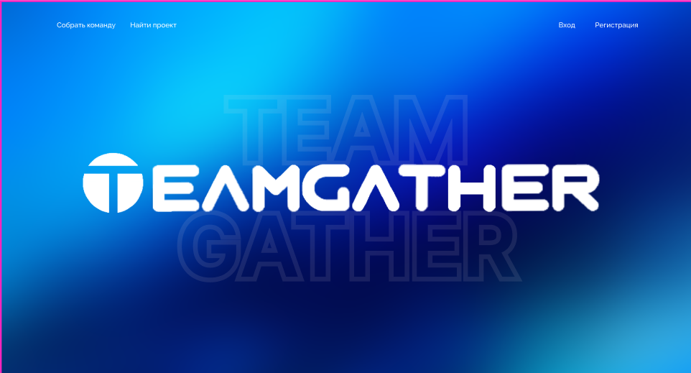
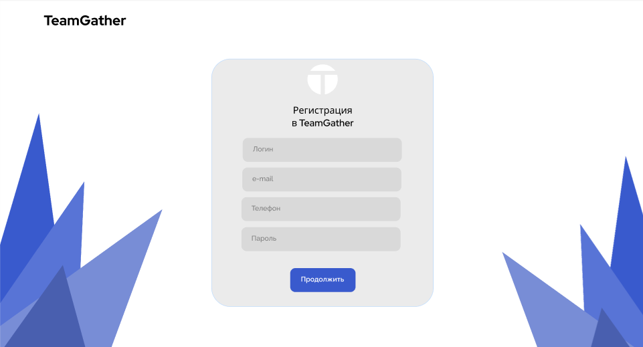
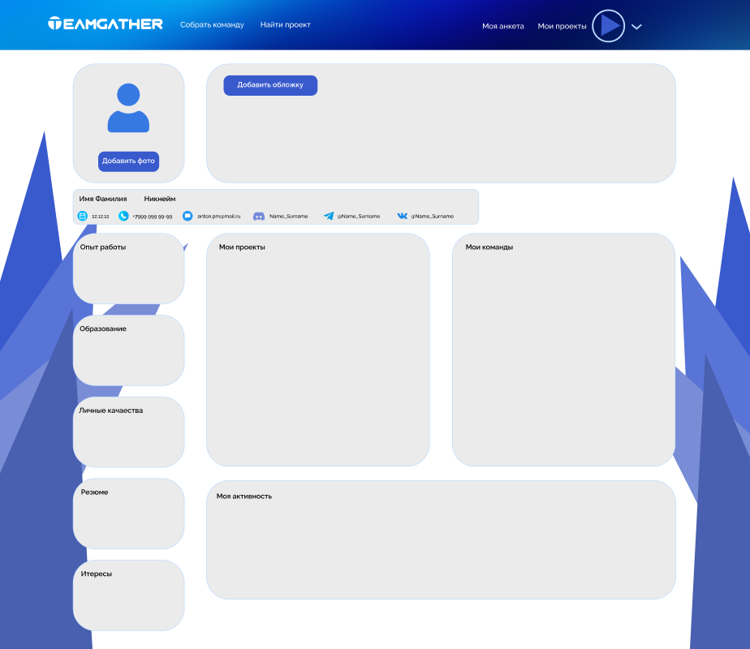
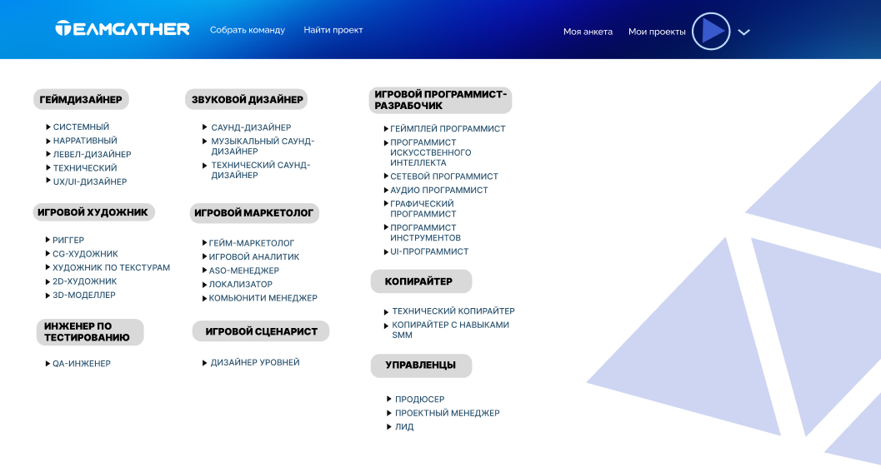
Прототип

Slide 5

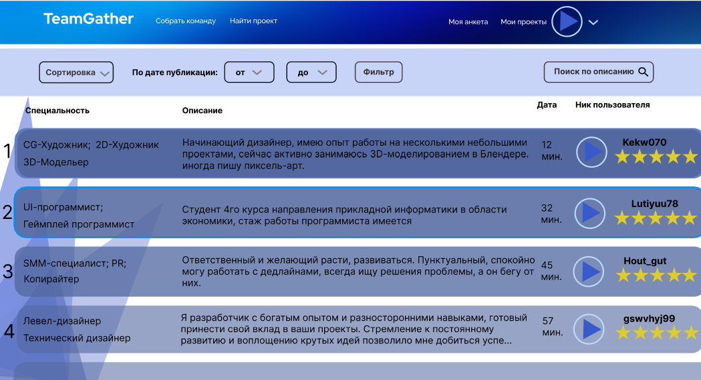
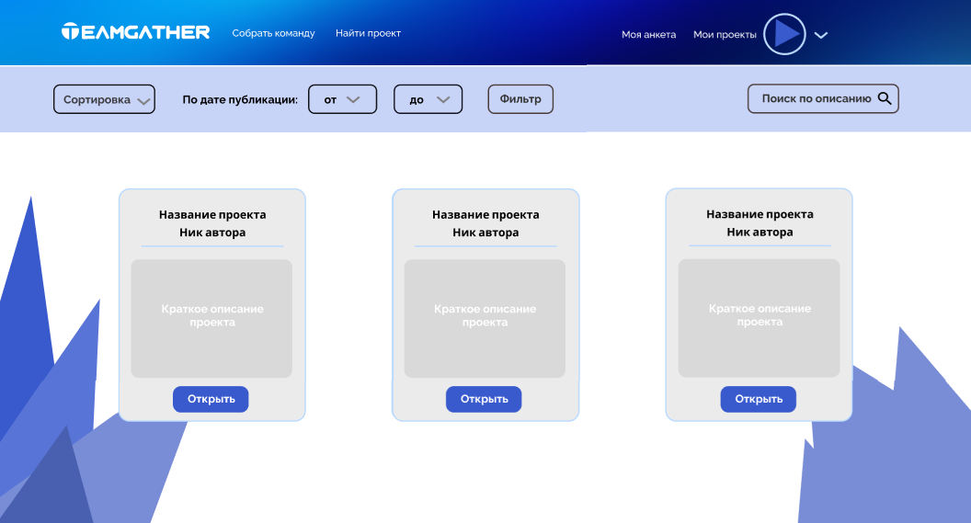
UX/UI

Slide 6



Монетизация
Подписки
Партнёрство

